Slide 1
Неделя продвижения активного образа жизни с 6 по 12 января 2025

Slide 2
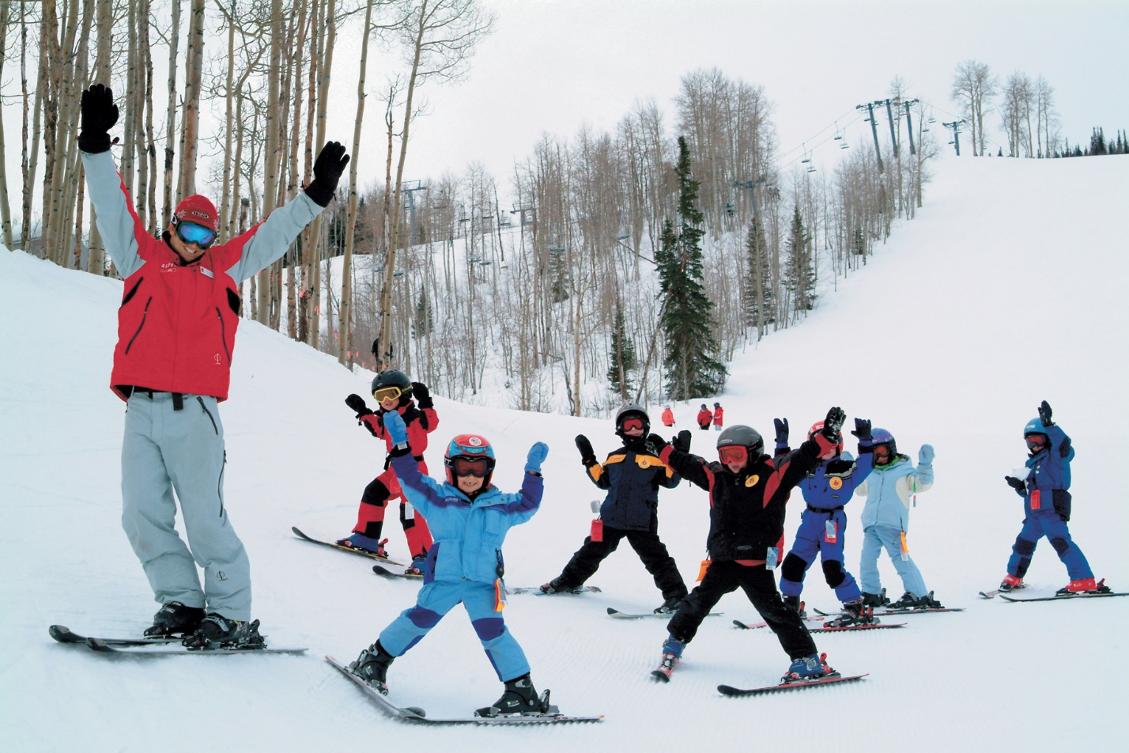
Неделя продвижения активного образа жизни
Физическая активность является неотъемлемым элементом ЗОЖ и сохранения здоровья
Недостаточная физическая активность является одним из основных факторов риска развития заболеваний и смерти, в том числе от сердечно-сосудистых заболеваний
Повышение уровня физической активности способствует значительному снижению симптомов депрессии и тревоги
Всемирная организация здравоохранения (ВОЗ) рекомендует 150 минут умеренной физической активности или 75 минут интенсивной физической активности в неделю

Slide 3
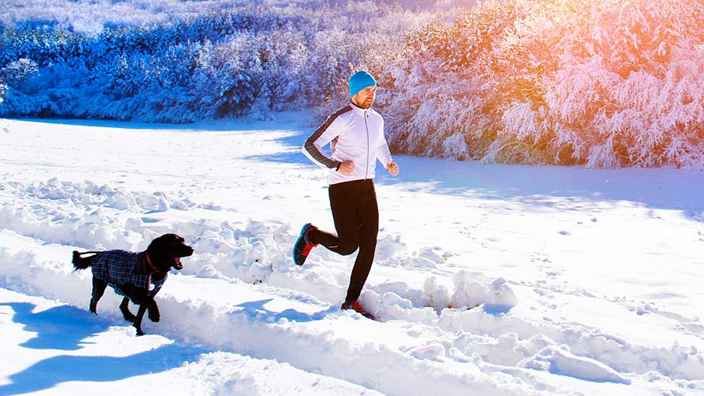
Неделя продвижения активного образа жизни
У людей с гиподинамией на 33% выше риск ранней смертности по сравнению с теми, кто уделяет достаточно времени физической активности. При низкой физической активности увеличивается риск развития онкологических заболеваний, в том числе, вероятность рака молочной железы вырастает на 21%
Доказано, что регулярная физическая активность способствует профилактике развития хронических неинфекционных заболеваний (ХНИЗ): сердечно-сосудистых, диабета, остеопороза и некоторых видов рака. Она также помогает поддерживать нормальный вес, предотвратить гипертонию, улучшать психическое здоровье и повысить качество жизни

Slide 4
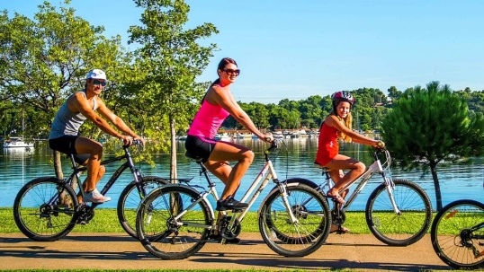
Что такое физическая активность?
Физическая активность – это движение тела, которое производится скелетными мышцами и требует расхода энергии, в том числе во время отдыха, поездок, работы
Физическая активность делает человека не только физически более привлекательным, но и существенно улучшает его здоровье, позитивно влияет на продолжительность активной жизни
К популярным видам физической активности относятся ходьба, езда на велосипеде, катание на коньках, занятия спортом, активный отдых и игры

Slide 5
Чем опасна гиподинамия?
Около 3 млн человек ежегодно умирают в результате недостаточной физической активности
Именно гиподинамия – основная причина 21-25% случаев рака молочной железы и толстой кишки, 27% случаев диабета и 30% случаев ишемической болезни сердца
Свой вклад в развитие гиподинамии вносят телевизоры, компьютеры, мобильные телефоны, автомобили: люди предпочитают сидеть, вместо того чтобы выйти на улицу и прогуляться
Сократить вредные последствия современного образа жизни поможет регулярная физическая активность
По некоторым оценкам, сейчас люди двигаются на 96% меньше, чем 100 лет назад

Slide 6
Сколько нужно двигаться ?
Определены три возрастные категории, для каждой из которых предусмотрены свои нормы и рекомендации по физической активности:
Детям и подросткам (5-17 лет) нужно активно двигаться не менее 60 минут ежедневно, большая часть этого времени должна отводиться на аэробные занятия: бег, прыжки, подвижные игры
Взрослые люди (18-64 года) должны посвящать физической активности средней интенсивности не менее 150 минут в неделю, высокой интенсивности – не менее 75 минут в неделю. Можно распределять это время – например, заниматься по 30 минут 5 раз в неделю. Не менее двух раз в неделю необходимо заниматься силовыми упражнениями
Пожилые люди (65+ лет) должны следовать тем же рекомендациям и обязательно включить в свой режим дня упражнения на равновесие – они помогут избежать падений. Уровень активности следует подбирать с учетом состояния здоровья и имеющихся противопоказаний

Slide 7
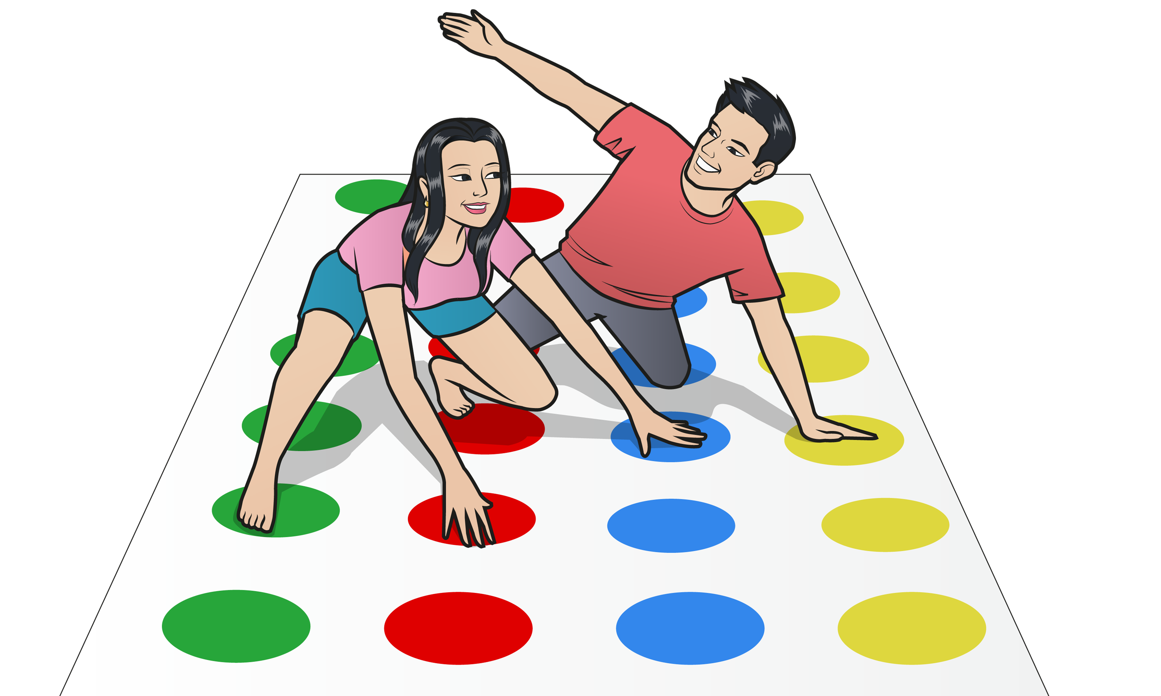
Физическая активность: с чего начать?
Утро лучше начинать с зарядки. Необходимо помнить, что только регулярные занятия принесут результат
Начать регулярные занятия оздоровительной физкультурой - ходьба, медленный бег, плавание, велосипед, лыжи, фитнес, танцы, йога…
Заниматься физическим трудом дома, во дворе, на приусадебном участке
Играть в подвижные игры - волейбол, бадминтон, футбол, настольный теннис, твистер…

Slide 9
Пирамида физической активности

Slide 10
Что такое аэробные нагрузки?
Аэробные нагрузки — это любые физические упражнения низкой интенсивности, в которых кислород — основной источник энергии
Аэробные нагрузки — это непрерывные (не менее 30 мин.) технически несложные с большим количеством повторов физические упражнения, которые насыщают легкие кислородом и длительное время поддерживают частоту сердечных сокращений в зоне безопасного пульса
Аэробные физические нагрузки представляют собой циклические (ходьба, бег, плавание, велоезда) и ациклические (танцы, спортивные игры) тренировки в умеренном темпе

Slide 11
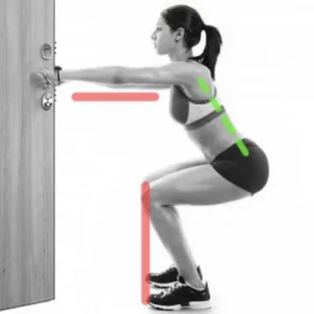
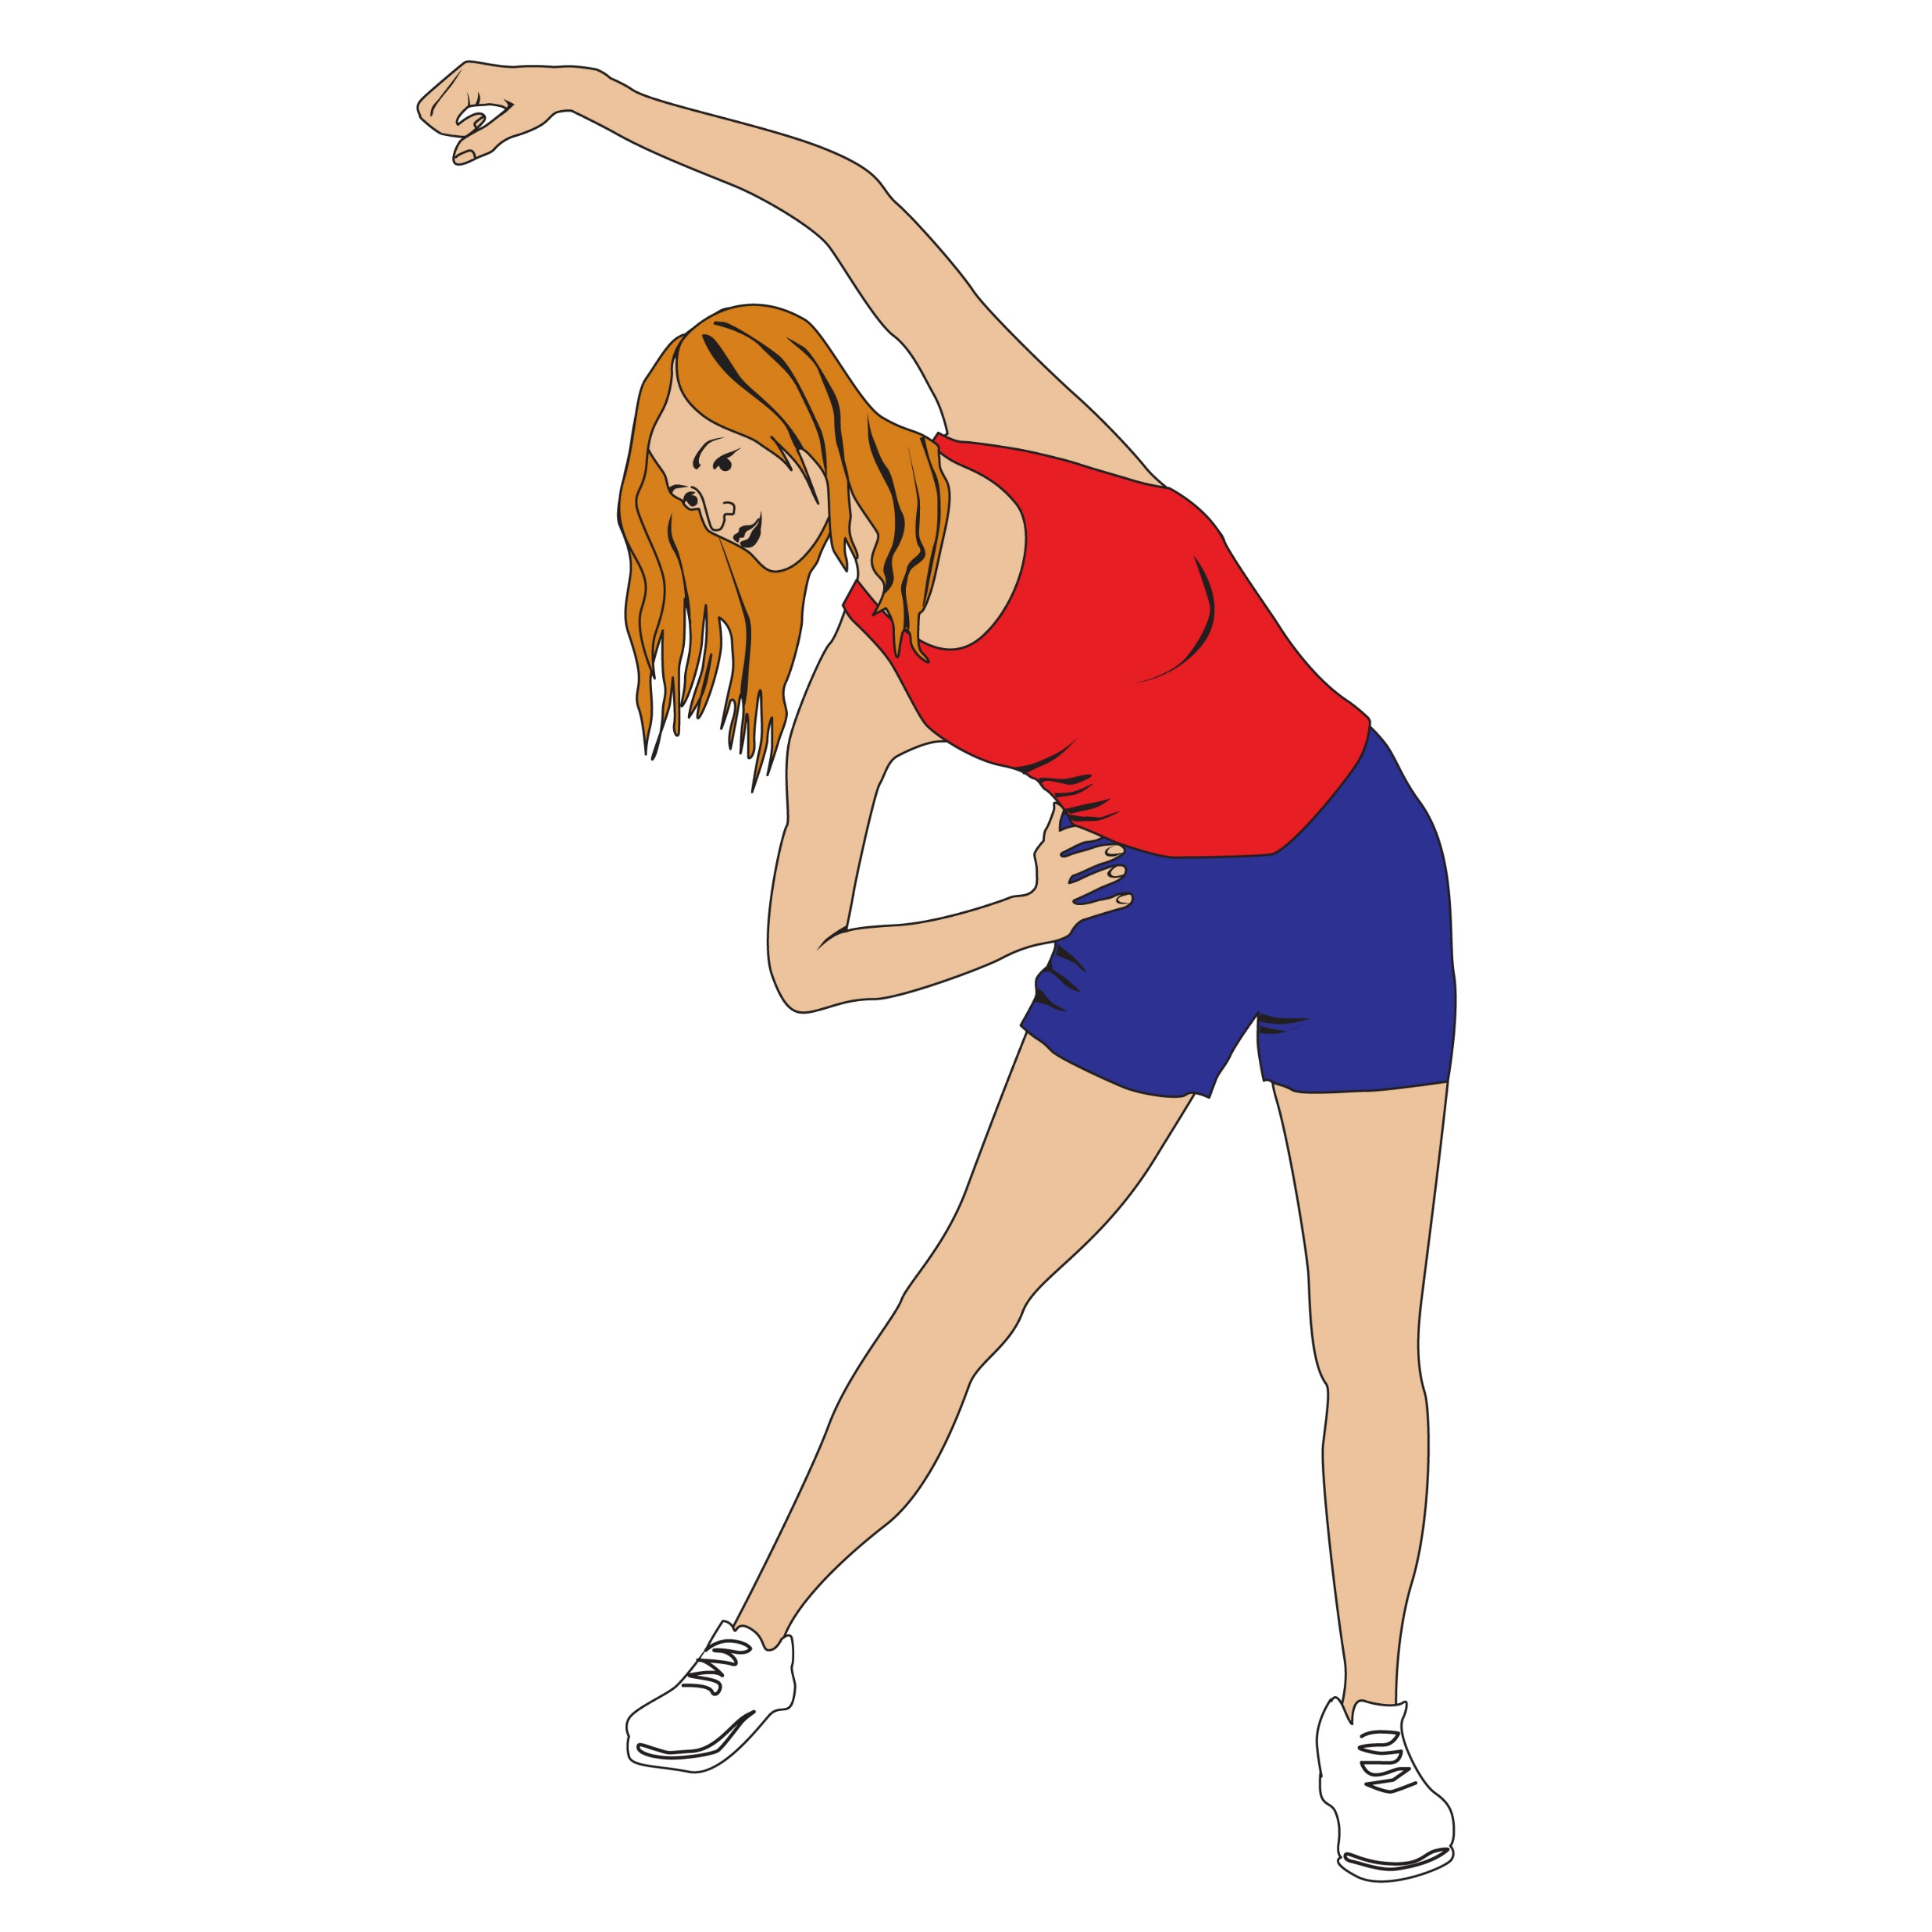
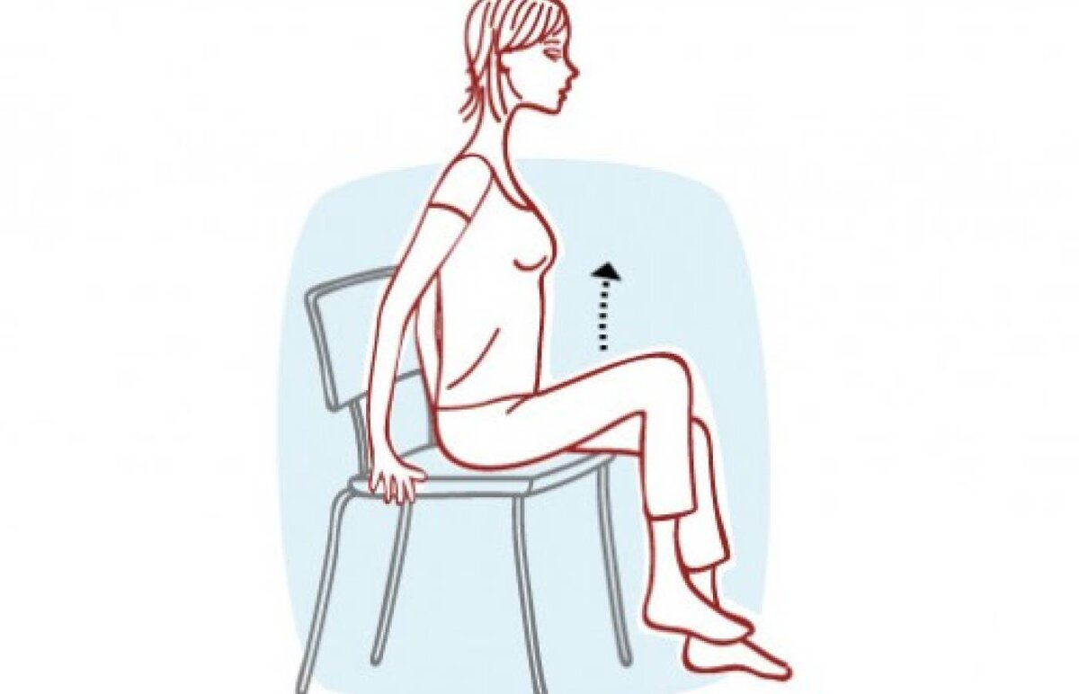
Самые простые упражнения для укрепления сердца
Пятиминутная утренняя зарядка должна включать в себя маховые движения, вращения конечностей, плеч и туловища, наклоны, подъёмы рук и ног, а также ходьбу на месте
Приседания у двери – отличное упражнение для перекачивания крови. Во время приседаний руки должны быть вытянуты и лежать на дверных ручках
Движения туловищем: наклоны в сторону, вниз, круговые движения тазом, а затем верхней половиной туловища
Поочередное поднимание коленей с приведением их к животу
Прогулки, прогулки и еще раз прогулки!

Slide 12
Для тех, кто в офисе
Чтобы улучшить кровообращение и увеличить частоту сердечных сокращений, тренируйте мышцы шеи, вращайте головой в каждую сторону в течение 2-3 минут, делайте наклоны вперед в течение дня
Ходьба на месте. Поднимитесь на носки и делайте интенсивные шаги на месте в течение 30-60 секунд
Мельница. Ноги на ширине плеч, руки прижаты к бокам. Медленно начинайте вращать ими вдоль тела - вперед-вверх-назад-вниз, постепенно наращивая темп
Сидя на стуле, заведите одну руку под стол и прижмите ладонью к столешнице, а другую положите на стол ладонью вниз. Ладони - на ширине плеч друг от друга. Одновременно давите на стол обеими руками с одинаковой силой, задержитесь на 5-10 секунд, расслабьте ладони.
Отжимания от стены или от стула. Плотно упирайтесь ладонями в стену и начинайте отжиматься, с силой отталкивая свое тело. На отталкивании произносите звук "ХА!", как бы выталкивая воздух из легких. Повторить 15-20 раз
Высокие колени. Поднимите колени выше бедра и делайте интенсивные шаги на месте в течение 30-60 секунд

Slide 13
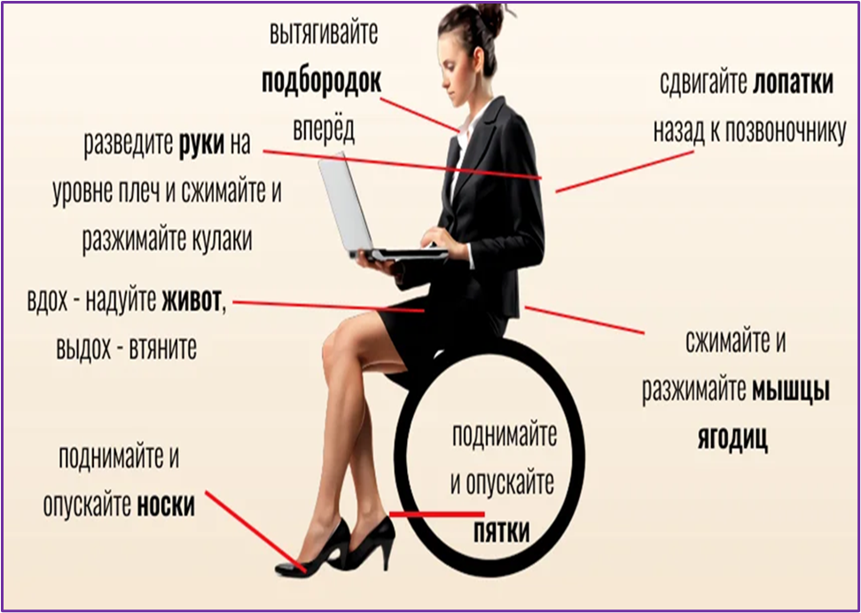
Для тех, кто в офисе
Полезна незаметная офисная гимнастика Воробьева: выделяйте по 6 минут каждого часа и повторяйте упражнения по 40 раз в любом положении - сидя, стоя или на ходу:

Slide 14
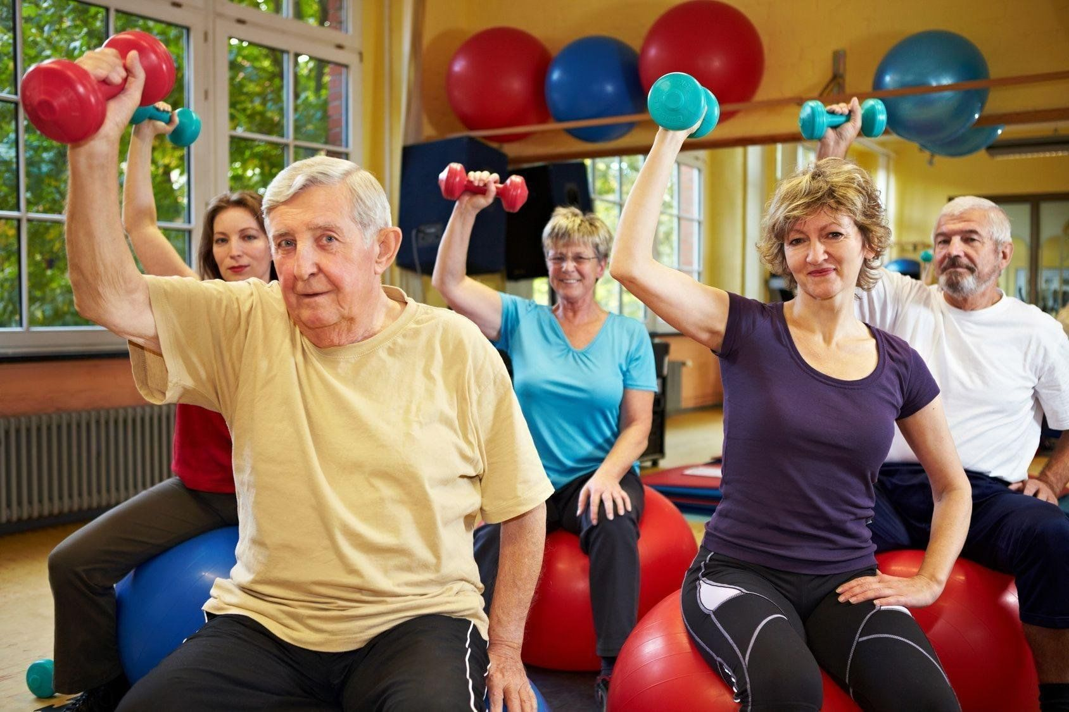
«Кардиотренировка» для возрастных пациентов
Кардиотренировка – это тренировка, которая позволяет развить общую выносливость, обеспечивает возможность продолжительного выполнения какой-либо работы без снижения работоспособности
Кардиотренировка нормализует сердечный ритм и укрепляет сердечно-сосудистую систему, тренирует дыхательную систему, стабилизирует артериальное давление за счет уменьшения чувствительности к изменениям уровня сахара в крови
Умеренная кардиотренировка дает энергию, бодрость и силу на весь день, снимает стресс, улучшает настроение

Slide 15
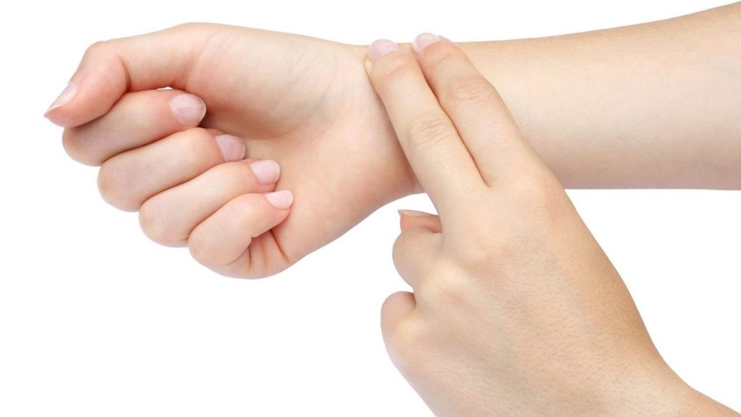
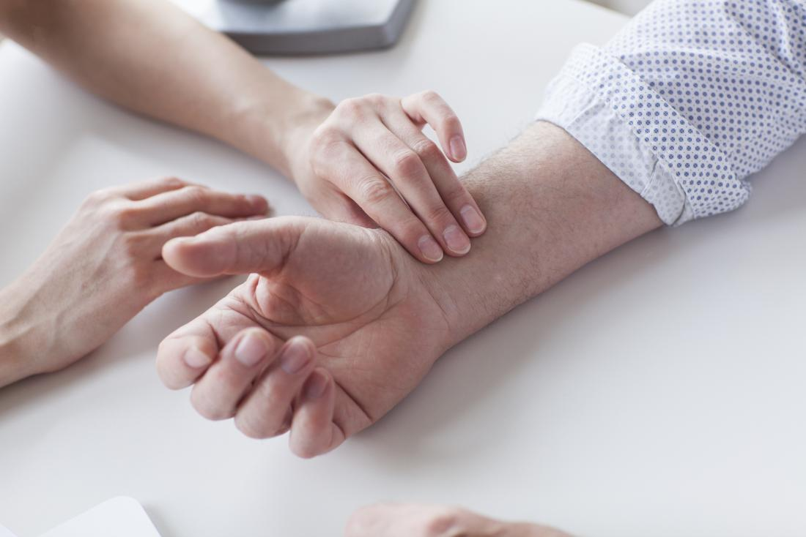
Контролируйте интенсивность Вашей физической нагрузки
При физической нагрузке необходимо контролировать частоту сердечных сокращений (ЧСС) по частоте пульса
Максимальная частота сердечных сокращений
МЧСС для здорового человека
«220 – возраст»
Умеренная интенсивность физической нагрузки —
55 – 70% МЧСС
Значительная интенсивность физической нагрузки —
70 – 85% МЧСС

Slide 16
Физическая активность без травм
При любой физической нагрузке надо проявлять осмотрительность и осторожность - это основные средства для профилактики травматизма:
Следует помнить о безопасности во время катания на лыжах, санках, ватрушках, коньках
Быть внимательным при входе и выходе из транспорта, передвижения по тротуарам, ступенькам в период гололеда
Надевать максимально удобную обувь на плоской подошве, избегать спешки, обходить опасные участки
Не ходить очень близко к стенам зданий – с крыши может упасть сосулька или затвердевший снег

Slide 17
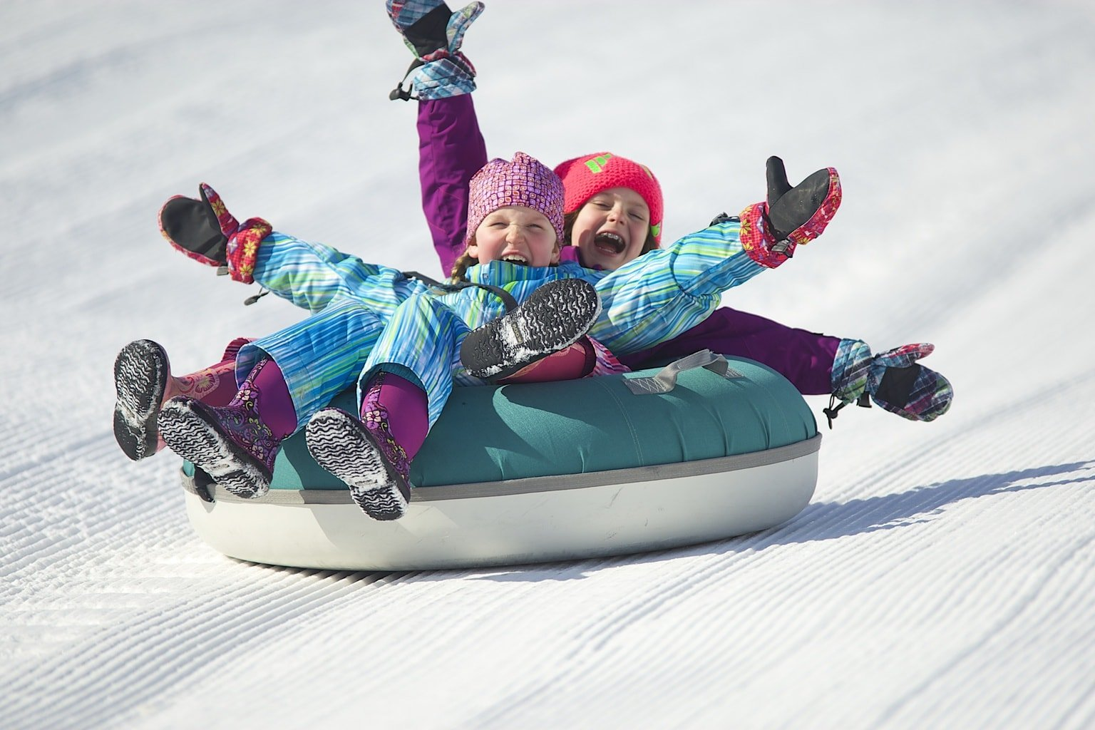
Спасибо за внимание и доброго здоровья!
Чем больше мы двигаемся, улыбаемся, радуемся,
тем крепче становится наше здоровье!
С НОВЫМ ГОДОМ!

